Slide 1
ПРЕЗЕНТАЦИЯ НА ТЕМУ: «РАЗВИТИЕ ОБРАЗОВАНИЯ В КИТАЕ»
ФГБОУ ВПО «МАГУ»
Учебная дисциплина: Педагогика
Автор материала: Рябцова Нина Александровна, Студентка 2 курса, Студентка 2 курса направления подготовки «педагогическое образование:
Дополнительное образование (дизайн и компьютерная графика, дизайн интерьера)
Преподаватель: Татьяна Владимировна Панченко,
кандидат педагогических наук, доцент кафедры педагогики
Мурманского государственного гуманитарного университета
Мурманск
2015

Slide 2
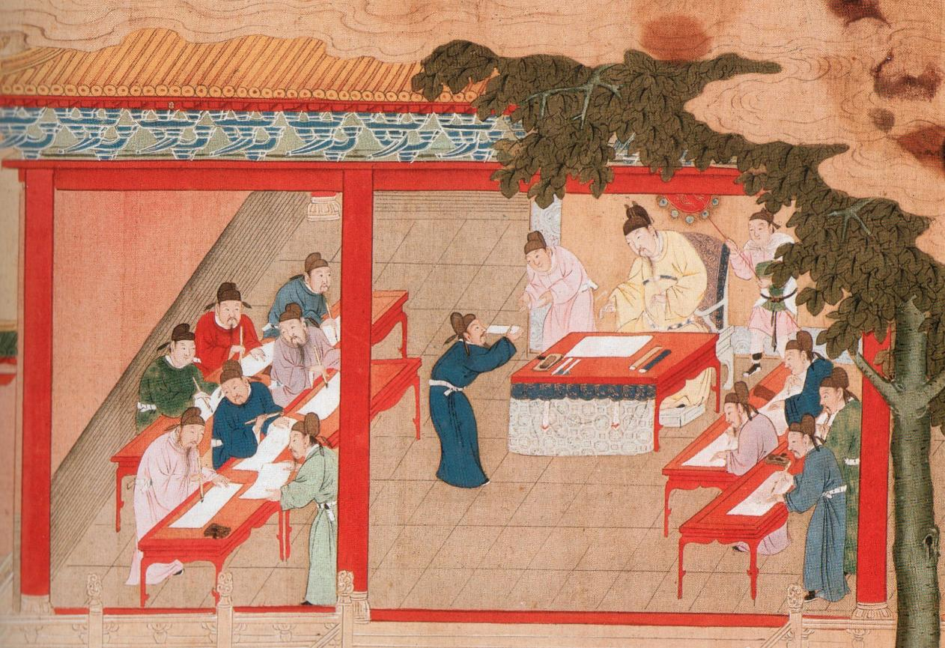
Китай - страна древней цивилизации - имеет издавна развитую культуру и образовательную систему. Согласно историческим свидетельствам в Древнем Китае существовали специальные места «Сян», где воспитывали детей и подростков. Появление этих первых школ относится к 3000 г. до н.э.

Slide 3
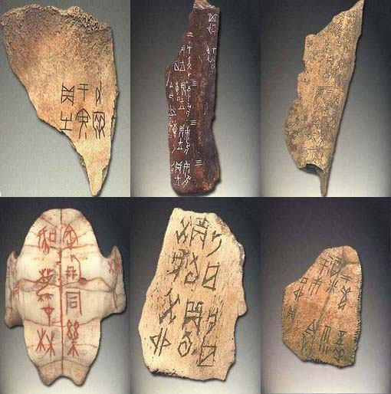
В эпоху Шан (1766-1122 гг. до н.э.) в Китае существовала довольно развитая иероглифическая письменность, о чем свидетельствуют дошедшие до нас надписи на гадательных костях и черепашьих панцирях, которые относятся к XIV-XII вв. до н.э. В них содержится около 3 000 различных иероглифов.

Slide 4
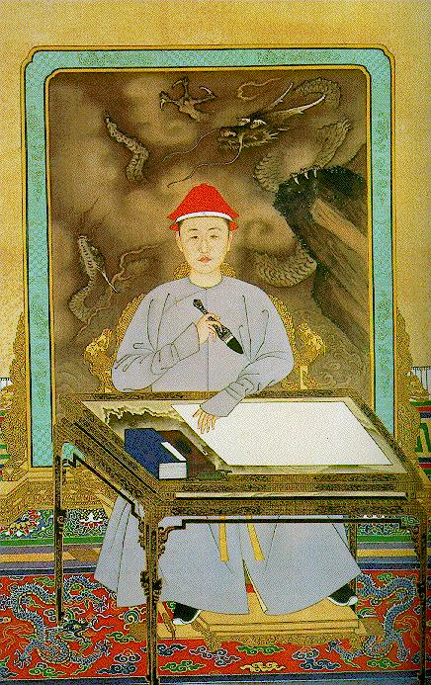
В древнейшем литературном памятнике Древнего Китая «Книге стихов и песен» (Шицзин), относящемся к XI-VII вв. до н.э., имеется описание учебных заведений периода династии Шан. В эту же эпоху в Китае появилось первое высшее учебное заведение — своего рода университет «Да Сюэ». Видимо, «Да Сюэ» является одним из самых ранних высших учебных заведений в мире.

Slide 5
В эпоху расцвета китайского рабовладельческого общества (1122-771 гг. до н.э.) наблюдалось интенсивное развитие образования. Учебные заведения делились на два основных типа: одни создавались в столице под управлением правительства, другие управлялись местными органами власти.
Столичные учебные заведения подразделялись на две ступени: начальные и высшие школы. В древней классической книге «Ли Цзи» (Книге обрядов и этикета) содержится описание этих школ. Дети из благородных семей в возрасте 13 лет поступали в начальные школы «Сяо сюэ» и обучались в них в течение 7 лет. В возрасте 20 лет они могли продолжать образование в высших школах «Да Сюэ» с 9-летним сроком обучения.
Основным содержанием воспитания и обучения в период рабовладельческого общества было изучение этикета и норм поведения, счета, письма, а также овладение различными умениями и навыками. Именно в этот период широкое распространение получает термин «Лю И» (шесть искусств). Шесть искусств - это перечень учебных предметов: мораль и этика, церемонии и обряды; музыка; счет (арифметика); чтение и письмо; стрельба из лука; управление лошадью и боевой колесницей.

Slide 6
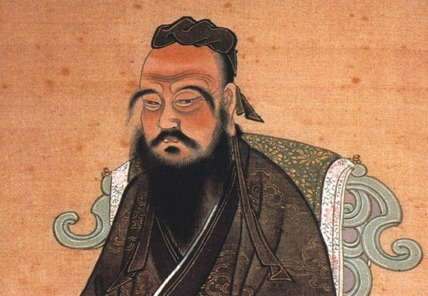
Процесс перехода от рабовладения к феодализму в Китае начался в 771-249 гг. до н.э. Период раннего феодального общества характеризуется возникновением ряда философских школ и направлений, расцветом философской мысли. В период Восточного Чжоу жил Конфуций (551-479 гг. до н.э.).

Slide 7
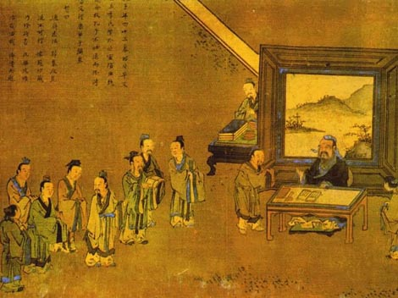
История образования эпохи феодализма подразделяется на три периода: ранний, средний и поздний. Педагогическая мысль в тот период существовала и развивалась в рамках различных философских школ и течений:
1. Даоская школа (Даоцзя), родоначальником которой принято считать Лао-цзы (род. ок. 590 г. до н.э.).
2. Конфуцианская школа (Жуцзя), основанная Кун-цзы (Конфуцием) (551-479 гг. до н.э.).
3. Школа моистов (Моцзя), основателем которой был ученый и философ Мо-цзы (Моди) (479-381 гг. до н.э.).

Slide 8
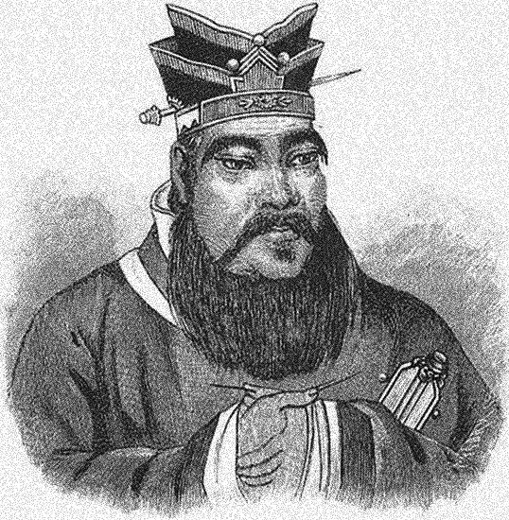
Наиболее влиятельными принято считать конфуцианскую и моистскую школы, которые противостояли друг другу. Конфуцианская школа занимала ведущие позиции в сфере культуры и образования. Во многом она определила пути образования в Китае в тот период и последующие века. Конфуций создал этико-политическое учение, которое оказало огромное влияние на все китайское общество. Его педагогические идеи легли в основу всей феодальной системы образования в Китае.

Slide 9
В основе образования, по Конфуцию, должно лежать морально-нравственное воспитание. Овладение знаниями должно быть подчинено задачам морального воспитания с целью воспитания высоконравственной личности в духе гуманности и добродетели. Содержание морального воспитания составляют: этикет, церемонии и обряды, поэзия, музыка.
Важным принципом нравственного воспитания у Конфуция был принцип компромисса, осуществляемый путем координации разнообразных отношений людей в обществе. Этот принцип обозначал гармонию в обществе. Для этого каждый должен иметь свои цели в жизни и стремиться к их реализации, что требует серьезной и упорной учебы с целью совершенствования. При этом следует исправлять допущенные ошибки и продолжать учебу и совершенствование.
Процесс обучения по Конфуцию должен быть связан с размышлением. Оно в процессе воспитания способствует не только достижению высоких идеалов и моральных качеств, умеренности, но и расширению знаний.

Slide 10
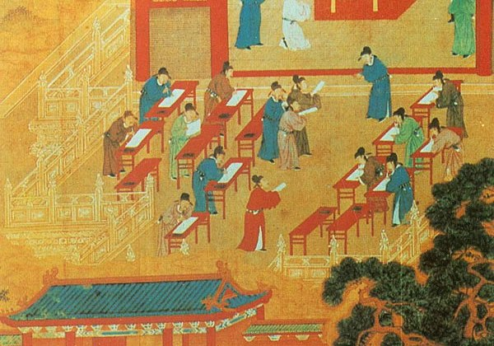
Сторонники философской школы моистов в противоположность конфуцианцам, пропагандировали практические знания и овладение ремеслами, т.е. выступали за то, чтобы образование носило практический характер, было приближено к реальной жизни. Однако их взгляды не получили в дальнейшем распространения и конфуцианский подход к образованию занял доминирующее положение.

Slide 11
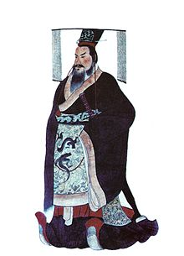
В IV и III вв. до н.э. в Китае происходили многочисленные войны между различными царствами и княжествами. Победителем в этих войнах стало царство Цинь, которое уничтожило полную самостоятельность других царств и в 221 г. до н.э. объединило страну. Так, впервые в китайской истории было создано первое централизованное феодальное государство, которое включало огромную территорию от Южной Манчжурии до Сычуани и Гуандуна.
Образовательная политика при Цинь Ши-хуанди основывалась на принципах школы легистов (законников). Эти принципы сводились в основном к двум положениям: «закон является основой образования», а учитель должен быть чиновником.
Для развития образования в Китае в период правления Цинь большое значение имела реформа иероглифической письменности. В процессе этой реформы было проведено упрощение иероглифов, а затем их унификация.

Slide 12
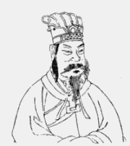
В 124 г. до н.э. была выдвинута программа расширения сети школ и других учебных заведений, конфуцианство было признано как официальная (ортодоксальная) идеология государства. С тех пор конфуцианство в Китае стало не только официальной идеологией, но и легло в основу всей китайской традиционной системы воспитания и обучения вплоть до начала XX в.
По приказу императора У-Ди (156-87 гг. до н.э.) в столице империи Чанань была основана высшая императорская школа «Тайсюэ», которая явилась одним из древних в Китае и во всем мире прообразом государственного университета. Здесь могли учиться только сыновья аристократов и чиновников.

Slide 13
Школа «тайсюэ» положила начало созданию новой системы образования в китайском феодальном обществе на принципах конфуцианской официальной идеологии. При ней была учреждена своего рода академия «Бошигуань», представлявшая собой совет ученых, которые должны были отвечать за работу в области образования. В этом учебном заведении главным образом изучались конфуцианские классические книги, составляющие конфуцианское Пятикнижие «У-Цзин»: И Цзин (Книга перемен), Шу Цзин (Книга истории), Ши Цзин (Книга стихов и песен), Чунь Цю (Весна и осень) и Ли Цзи (Книга этикета, церемоний и обрядов). Изучение этих книг было рассчитано на 10 лет, после чего присуждалась ученая степень «доктора пяти классиков».
Высшая школа «Тайсюэ» была вершиной образовательной системы в ханьском Китае. Она была не только учебным, но и научно-исследовательским центром.

Slide 14
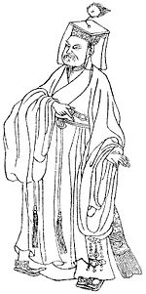
В период династии Тан было много известных ученых, писателей, поэтов и художников, а также педагогов и работников образования. К их числу прежде всего относится Хань Юй (763-824) - публицист, государственный деятель и педагог, автор известного трактата «О человеке», в котором рассматриваются вопросы взаимоотношений природы и человека. Он работал в Императорском университете, который выполнял функции министерства образования в Китае и уделял большое внимание вопросам воспитания и обучения. Хань Юй - автор трактатов «Как стать учителем» и «Как преуспеть в учебе».
Хань Юй отмечал большую роль, которую играет учитель в обществе. Долг учителя пропагандировать конфуцианское учение и мораль. Он отмечал, что в древние времена ученые всегда были учителями. Учитель воплощает мудрость и передает знания, разрешает проблемы и рассеивает сомнения. Учитель - это знания, если нет знания, то нет и учителя. Квалифицированным учителем может быть тот, кто выполняет три задачи: пропагандирует конфуцианскую доктрину; передает знания; рассеивает сомнения и решает проблемы.

Slide 15
В 907 г. династия Тан пала под ударами крестьянских восстаний. В Китае наступил смутный период, который закончился в 960 г. с воцарением династии Сун (960-1279). В этот период китайское общество вступило в поздний период феодализма. Становление династии Сун сопровождалось укреплением государства, централизацией управления, стабилизацией денежно-финансовой системы, ростом экономики и развитием сельского хозяйства.
Особенно большое развитие при династии Сун получили частные школы. В начальных школах обучали грамоте (чтению и письму) и давали элементарные знания по арифметике, литературе, истории и географии. Эти школы создавались в деревнях и небольших городках и содержались за счет общин. Существовали семейные частные школы, которые содержались богатыми людьми. По окончании начальных школ старшие по возрасту учащиеся получали классическое образование на более высоком уровне в школах-академиях.

Slide 16
В 1368-1644 гг. в Китае правила династия Мин. Минская администрация возродила деятельность императорской академии, а также учредила высшую школу «Цзунсюэ» специально для обучения детей из императорской фамилии. В императорской академии для изучения предлагалось около 30 различных курсов, которые базировались на конфуцианском четверокнижии «Сышу» и комментариях Чжу Си тс нему. Здесь были курсы по технике написания экзаменационных сочинений и каллиграфии. Сюда же добавлялись «Пять классических книг» («Уцзян») и «Тринадцать классиков». При династии Мин существенное изменение было внесено в систему императорских государственных экзаменов 1487 г. Оно состояло в том, что при написании экзаменационных сочинений был введен особый стиль «Багу», что в переводе означает «восемь частей» или «шаблон». Таким образом, непременным условием при написании экзаменационного сочинения было использование восьмичлен-ного стиля «багувэнь», который предусматривал написание сочинения из восьми частей по строгому шаблону с определенным числом иероглифов на основе использования приема: тезис - антитезис.

Slide 17
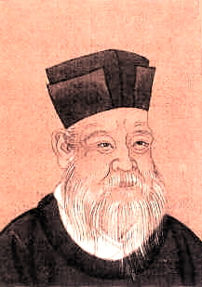
Темы сочинений носили чисто абстрактный (схоластический) характер брались из четверокнижия «Сышу» и обсуждались на основе комментариев к конфуцианскому четверокнижию, написанным Чжу Си. Введение этого стиля подавляло творческую мысль, всякое проявление инициативы и самостоятельности со стороны учащихся. Это своего рода нововведение было направлено против интересов народа. С введением восьмичленно-го стиля при написании экзаменационных сочинений отпала необходимость изучать конкретные науки (арифметика, астрономия, история, география), получать полезные в практической жизни знания. Более того отпала и необходимость в изучении некоторых классических книг. Образовательная система Китая окончательно превратилась в придаток системы государственных экзаменов, точнее в придаток стиля «багувэнь», стиля схоластики и застоя. Стиль «багувэнь» доминировал не только над системой экзаменов, но и над всей образовательной системой в течение 400 лет (1487-1898).

Slide 18
В годы правления манчжурской династии Цин (1644-1911) положение в сфере образования в Китае оставалось примерно таким же, как и в годы правления династии Мин. Маньчжуры сохранили государственную систему императорских экзаменов с ее стилем «багувэнь» и прежнюю школьную систему. Для представителей манчжурской знати были созданы «восьмизнаменные» школы. Термин «Баци» (восемь знамен) был символом маньчжурской армии. Маньчжуры сохранили в прежнем виде образовательную систему, что привело в итоге к ее полному застою. Это отрицательно сказалось на развитии китайского общества, способствовало консервации феодальных отношений и явилось одной из причин отставания Китая от стран Западной Европы и Америки в XIX в.

Slide 19
Список литературы
https://ru.wikipedia.org/wiki/
http://studopedia.ru/1_29543_razvitie-obrazovaniya-v-kitae.html
http://history-of-world.ru
http://www.newacropol.ru/Alexandria/philosophy/Philosofs/Konphutsii/Konphucii_biograf/

